Slide 1


8. 行の挿入，SQL問い合わせのまとめ
（データベース演習）
URL: https://www.kkaneko.jp/cc/de/index.html
金子邦彦

Slide 2
全体まとめ
リレーショナルデータベース管理システムには，さまざまな種類がある
Access, MySQL, SQLite, Oracle など
MySQL, SQLite などは，オンラインで利用できる
SQL は、リレーショナルデータベースシステムのさまざまな機能を使える言語．
SQL は世界標準なので，SQL のスキルは，さまざまなリレーショナルデータベース管理システムで通用する
データベース操作（行の挿入・削除，更新）も SQL で可能

Slide 3
アウトライン
番号 | 項目 | 説明時間の目安
8-1 | SQL の特徴 | 4分
8-2 | SQL による行の挿入・削除，更新 | 6分
8-3 | オンラインのプログラム開発環境 | 8分
8-4 | オンラインで MySQL を利用できる Paiza.IO の紹介 | 4分
8-5 | さまざまな問い合わせ（クエリ） | 19分
8-6 | テーブルの分解と結合 | 6分
8-1 は復習である
8-5, 8-6 は SQL 全般を復習するための演習である
各自、資料を読み返したり、課題に取り組んだりも行う

Slide 4
8-1. SQL の特徴

Slide 5

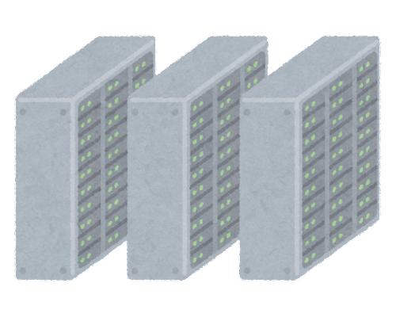
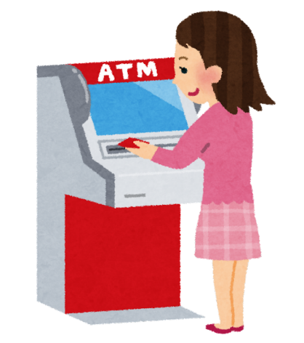
SQL は、リレーショナルデータベースシステムのさまざまな機能を使える言語
問い合わせ（クエリ）、
テーブル定義、
その他の操作

Slide 6


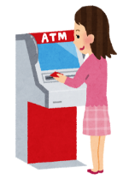

コンピュータどうしがつながるときも
「SQL が便利」という場合も
プログラム
コンピュータ
利用者
記憶
装置
ネットワーク
データベース
管理システム
データベース
利用者
利用者
データベースシステム
リモートのデータベースシステムを
扱うとき，SQL が便利
（アプリの中に SQL のプログラム
が入っているということも）
プログラム
プログラム

Slide 7
SQL による問い合わせ（クエリ）の例
① SELECT * FROM 商品;
② SELECT 名前, 単価 FROM 商品;
③ SELECT 名前, 単価 FROM 商品 WHERE 単価 > 80;
④ SELECT 受講者, COUNT(*) FROM 成績 GROUP BY 受講者;
⑤ SELECT * FROM 米国成人調査データ ORDER BY 年齢;
⑥ SELECT * FROM T, S;
⑦ SELECT * FROM T, S WHERE a = b;

Slide 8
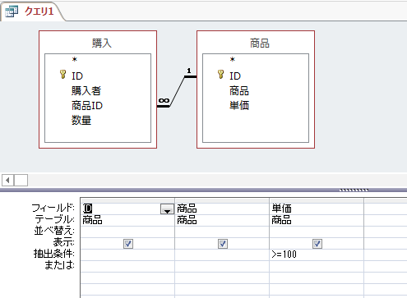
ツール，SQL の両方が大切
今日の授業で学ぶこと
ツール
マイクロソフトAccess のクエリのデザインビュー（Access だけで動くツール）など
ＳＱＬ（SQLは世界標準）
マウスと
キーボード
SELECT ID, 商品, 単価
FROM 商品;
コマンド言語

Slide 9
SQL の良いところ
ＳＱＬは、すべてのリレーショナルデータベース管理システムで通用する共通言語
リレーショナルデータベース管理システムの例
Access, SQL Server, Oracle, MySQL, PostgreSQL,
SQLite, Firebird, ・・・
・ＳＱＬはコマンド言語なので、自動実行が簡単．

Slide 10
テーブル定義
リレーショナルデータベースのテーブル定義は，
・テーブル名
・各属性の属性名
・各属性のデータ型
などを定義すること．，参照整合性制約などの制約の指定も行う

Slide 11
属性のデータ型
Access の主なデータ型 | SQL のキーワード
 | NULL | 空値
短いテキスト | char | 文字列
長いテキスト | text | 文字列
数値 | integer, real | 整数や浮動小数点数
日付／時刻 | datetime | 日付や時刻など
Yes／No | bit, bool | ブール値
※ 整数は integer, 浮動小数点数（小数付きの数）は real
※ 短いテキストは半角 255文字分までが目安
それ以上になる可能性があるときは長いテキスト

Slide 12
8-2. SQL による行の挿入・削除，更新

Slide 13
SQL によるデータベース操作
操作の種類 | SQL のキーワード
新しい行の挿入 | INSERT INTO
条件に合致する行の削除 | DELETE FROM WHERE
既存のデータの更新 | UPDATE SET WHERE

Slide 14
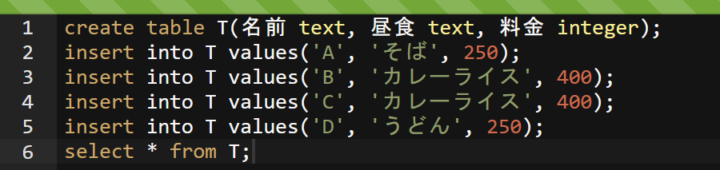
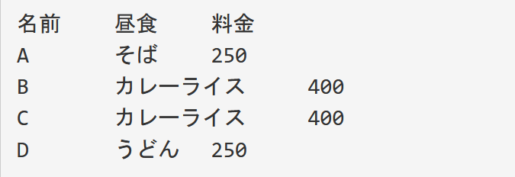
挿入
テーブル T
テーブル T
名前 | 昼食 | 料金
名前 | 昼食 | 料金
A | そば | 250
B | カレーライス | 400
C | カレーライス | 400
D | うどん | 250
空
〇 実行例（テーブル定義，３行の挿入，確認）

Slide 15
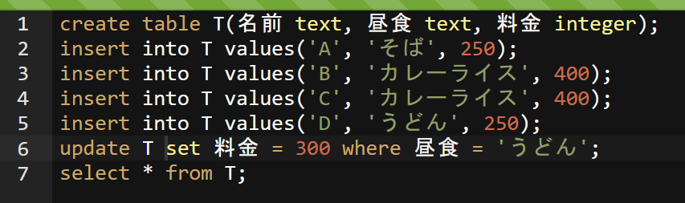
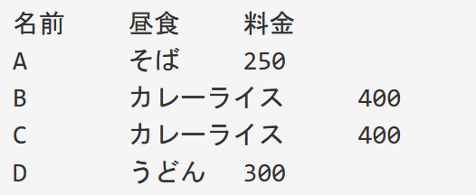
更新
テーブル T
テーブル T
名前 | 昼食 | 料金
A | そば | 250
B | カレーライス | 400
C | カレーライス | 400
D | うどん | 250
名前 | 昼食 | 料金
A | そば | 250
B | カレーライス | 400
C | カレーライス | 400
D | うどん | 300
〇 演習として次を行う
更新を
行う SQL

Slide 16
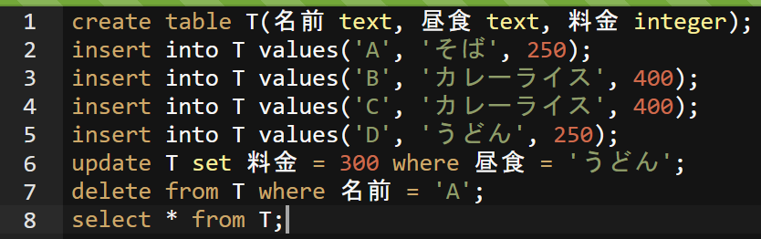
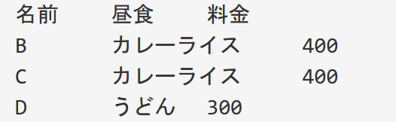
削除
テーブル T
テーブル T
名前 | 昼食 | 料金
A | そば | 250
B | カレーライス | 400
C | カレーライス | 400
D | うどん | 300
名前 | 昼食 | 料金
B | カレーライス | 400
C | カレーライス | 400
D | うどん | 300
〇 演習として次を行う
削除を
行う SQL

Slide 17
SQL によるデータベース操作
操作の種類 | SQL の例
新しい行の挿入 | insert into T values('A', 'そば', 250);
条件に合致する行の削除 | delete from T where 名前 = 'A';
既存のデータの更新 | update T set 料金 = 300 where 昼食 = 'うどん';

Slide 18
8-3. オンラインの
プログラム開発環境

Slide 19
プログラム開発環境
プログラム開発環境は，プログラミングにおけるさまざまなことを支援する機能をもったプログラム
  プログラムの作成，編集（エディタ）
  プログラム中の誤り（バグ）の発見やテストの支援（デバッガ）
  プログラムの実行
  マニュアルの表示
  プログラムが扱うファイルのブラウズ
  プログラムの配布（パッケージ機能など），共有，共同編集
  バックアップ，バージョン管理
  これらが簡単に行えるようになる

Slide 20
オンラインのプログラム開発環境
プログラム開発環境の操作は，ウエブブラウザでできる
自分のパソコンに，特別なソフトをインストールする必要がない
機能制限がある場合が多い
利用登録の有無と内容，利用条件，料金については，利用者で確認のこと

Slide 21
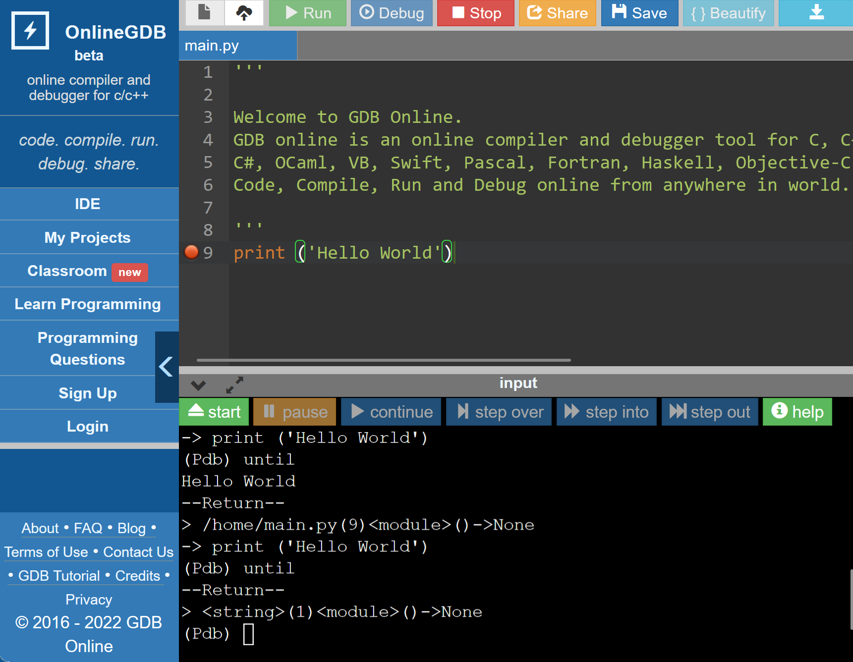
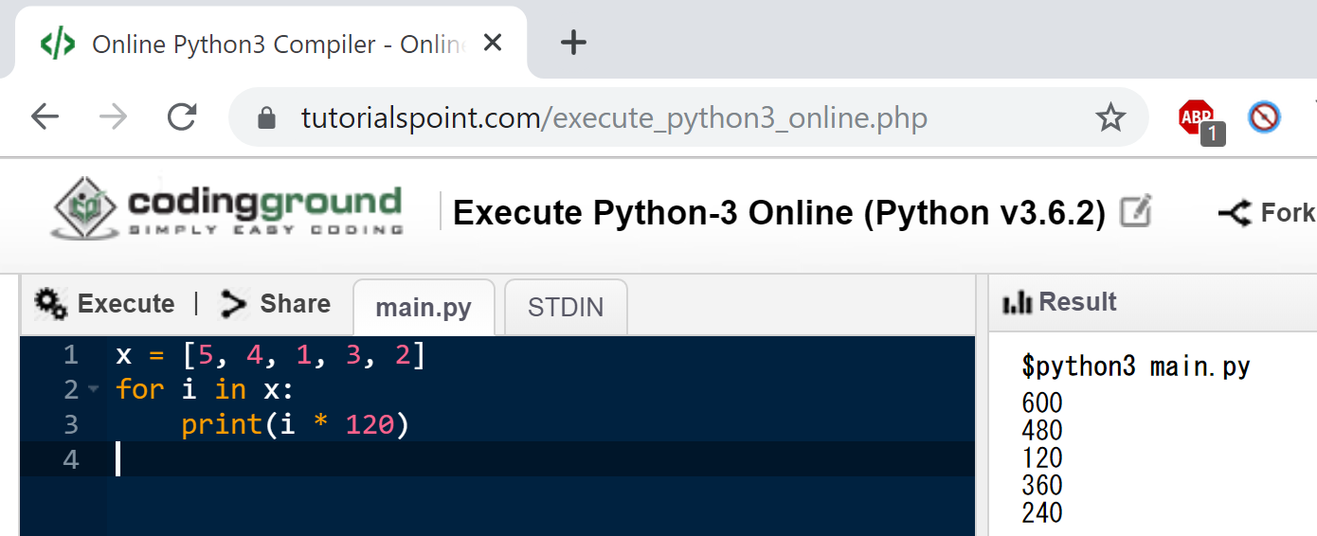
プログラム作成ができるウエブサービス
（オンラインの開発環境）の例 ②
Coding Ground
  Python, C, Java, JavaScript, R, Octave/MATLAB, SQL, bash, アセンブリ,
  MySQL, SQLite, その他多数
  ファイル作成，ファイル読み書き，複数プログラムファイルの組み合わせ可能
GDB online
  C, C++, Java, Python, PHP, C#, OCam, VB, HTML, Ruby, Perl, Pascal, R, Fortran, Haskell, アセンブリ, Objective C, SQLite,
  Javascript, Prolog, Swift, Rust, Go, Bash
  デバッガの機能あり
https://www.tutorialspoint.com/
codingground.htm
https://www.onlinegdb.com/

Slide 22
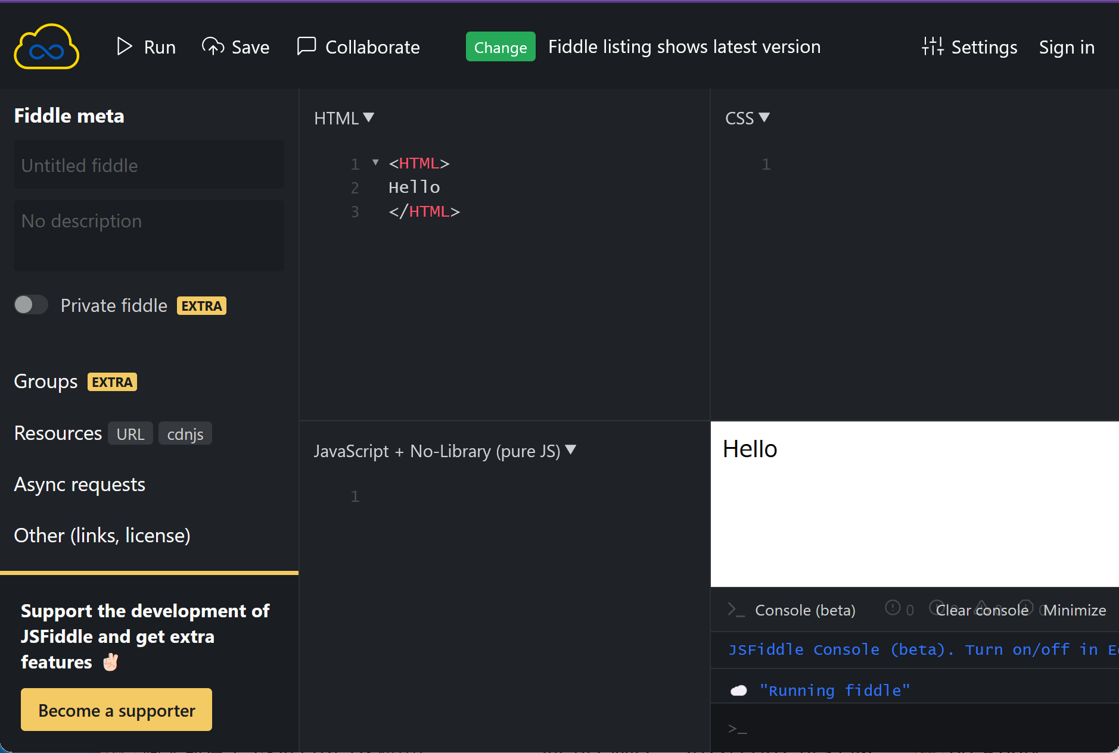
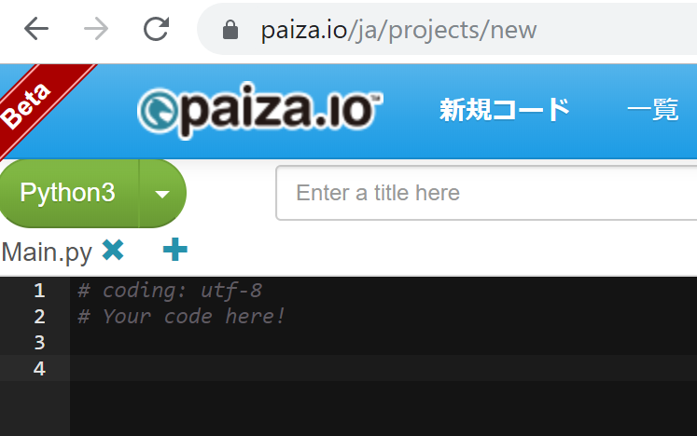
プログラム作成ができるウエブサービス
（オンラインの開発環境）の例 ③
JSFiddle
Paiza.IO
  HTML, CSS, JavaScript
  見た目をオンラインで確認
  Python, C, Java, JavaScript, R, MySQL など多数
  表示は日本語．
  一定の条件下でファイル操作も可能
https://jsfiddle.net/
https://paiza.io/

Slide 23
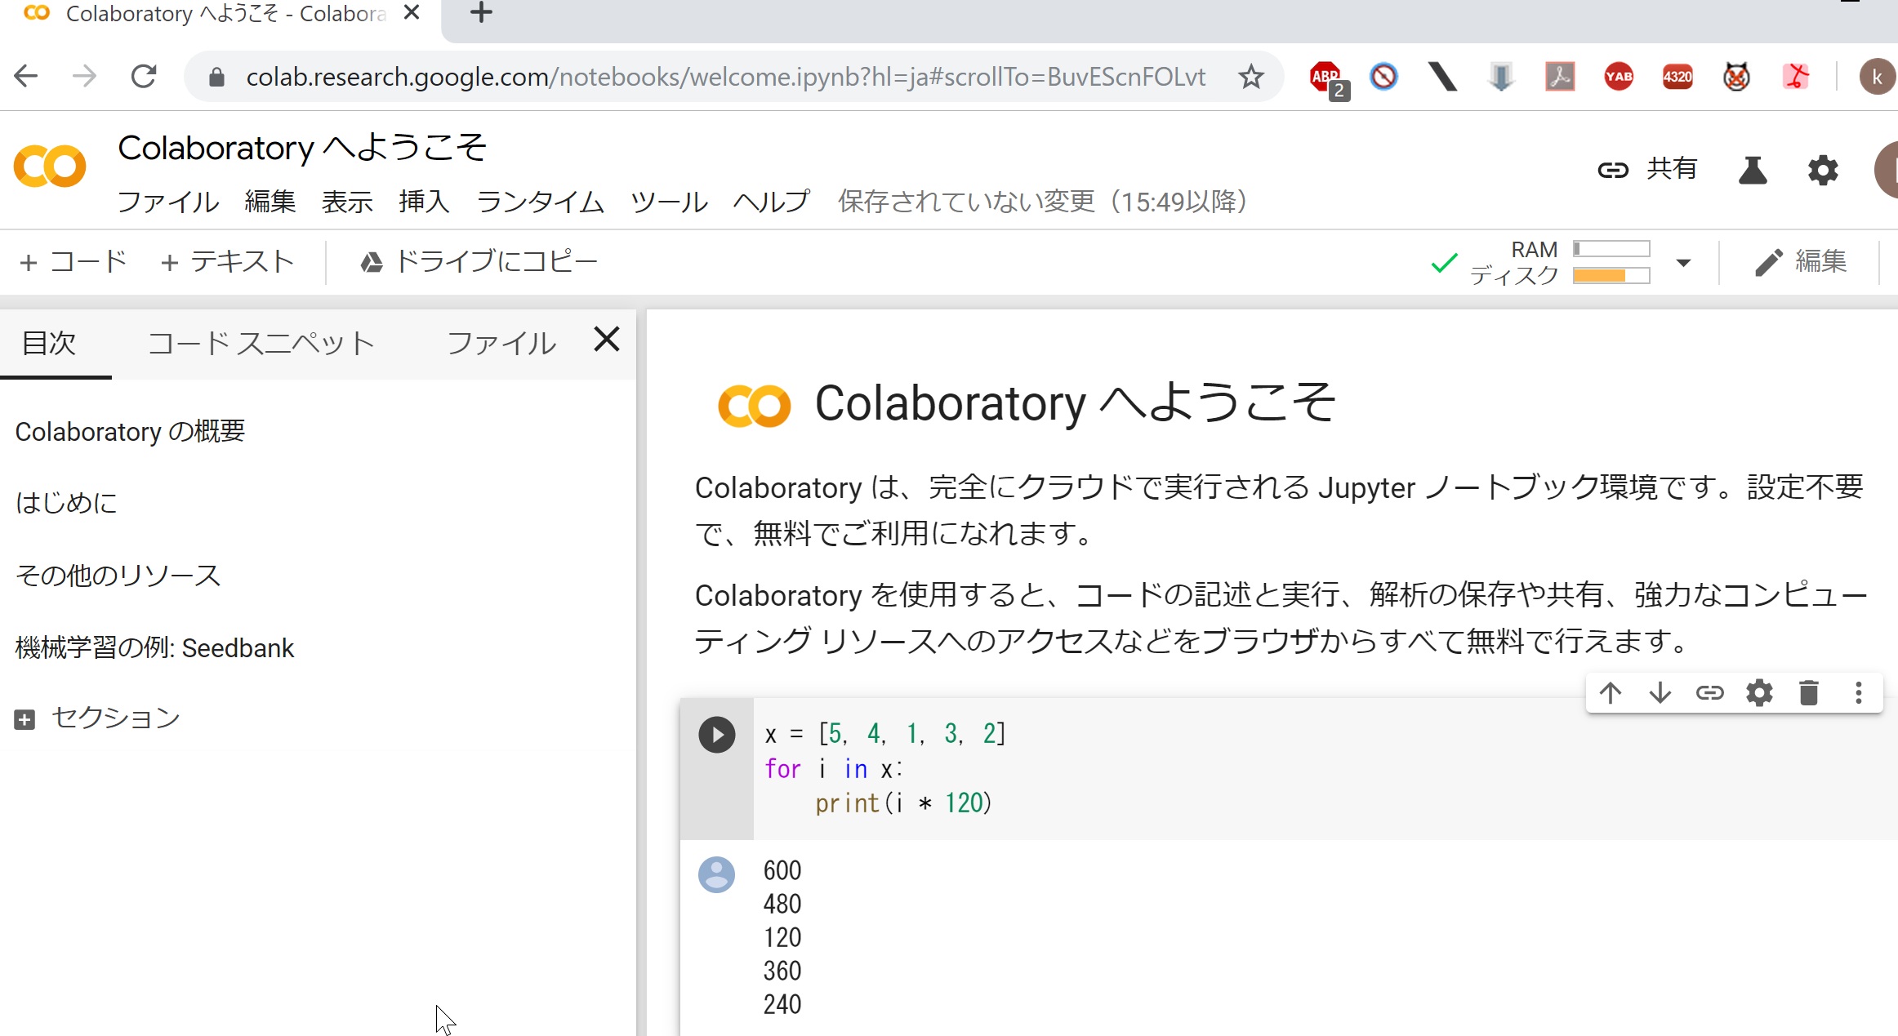
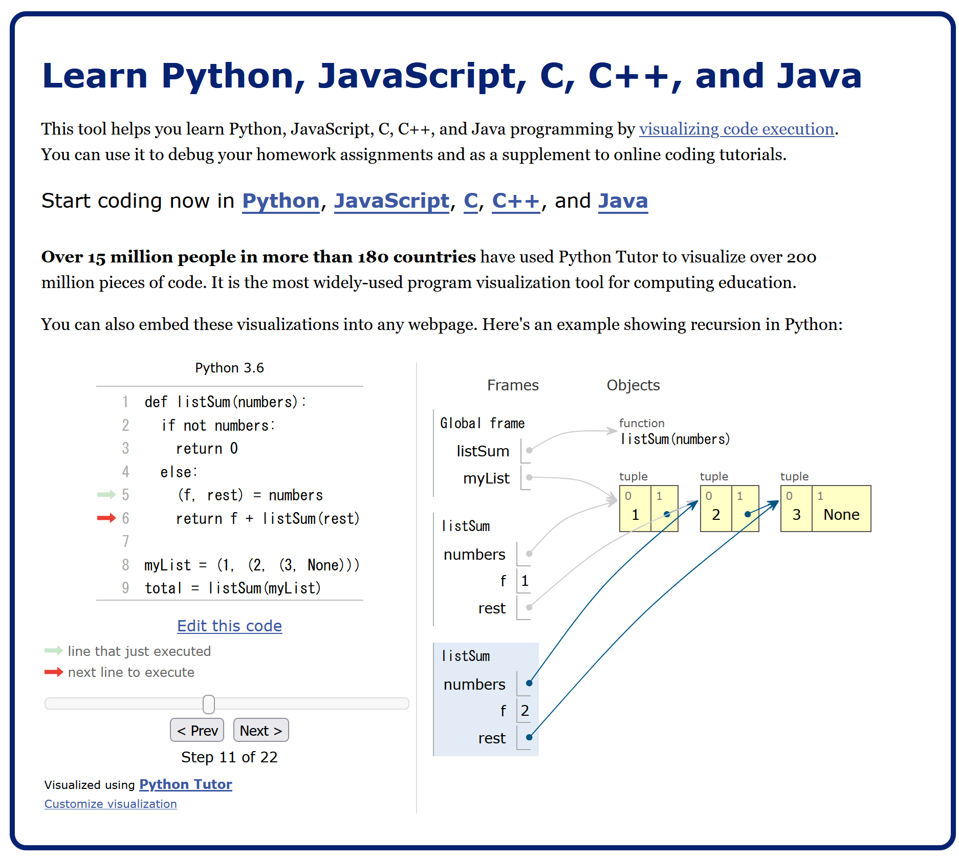
プログラム作成ができるウエブサービス
（オンラインの開発環境）の例 ①
Google Colaboratory
  Python の開発環境
  多数のパッケージがインストール済み
  ノートブックにより、記録が簡単に残せる．ビジュアルな表示も簡単に可能
  プログラムの共有も簡単
Python Tutor
  Python, JavaScript, C, C++, Java
  ステップ実行、オブジェクトの表示がビジュアルに
https://colab.research.google.com/
https://pythontutor.com/

Slide 24
8-4. オンラインで MySQL を利用できる Paiza.IO の紹介

Slide 25

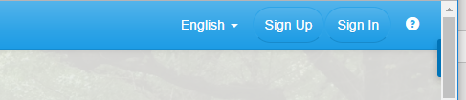
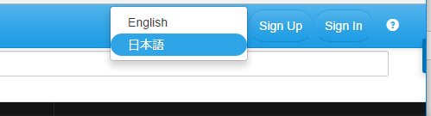
Paiza.IO の使い方
① ウェブブラウザを起動する
② 次の URL を開く
https://paiza.io/
③ もし，表示が英語になっていたら，日本語に切り替える

Slide 26
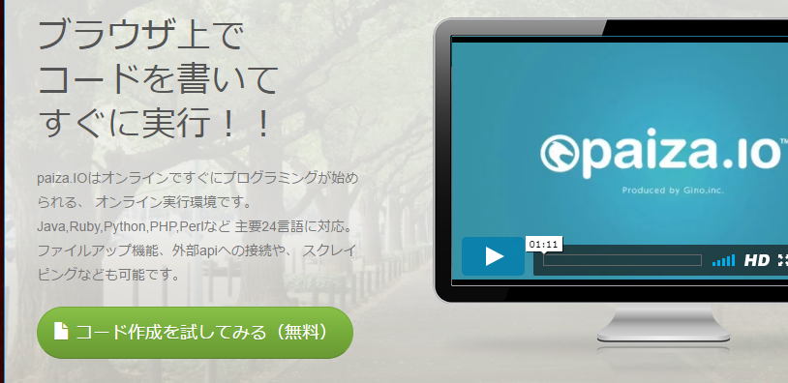
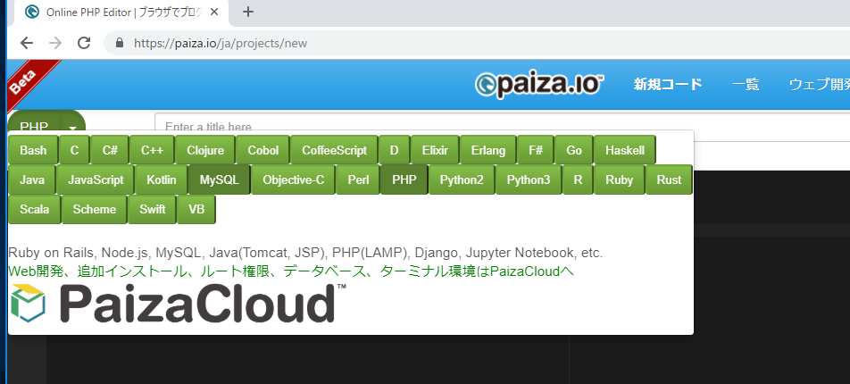
④ 「コード作成を試してみる」をクリック
⑤ 「MySQL」を選ぶ（左上のボタンをクリックするとメニューが出る）

Slide 27
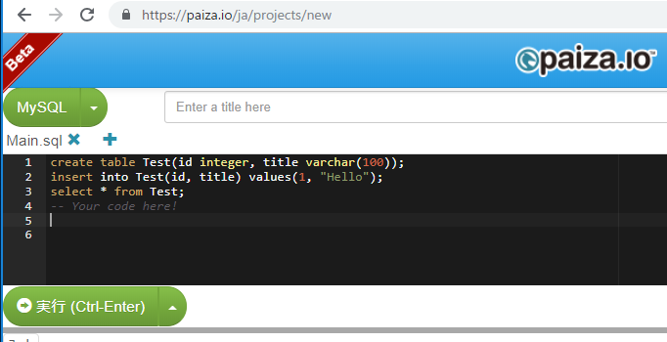
プログラムの
編集画面
プログラムを
書き換えること
ができる
実行ボタン

Slide 28
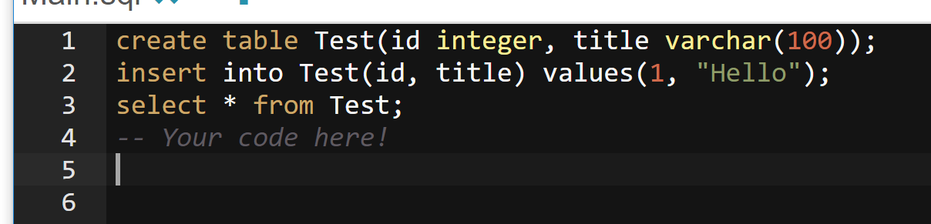
編集画面を確認する。
すでに、SQL が入っているが、使わないので消す。

Slide 29
8-5. さまざまな問い合わせ
（クエリ）

Slide 30
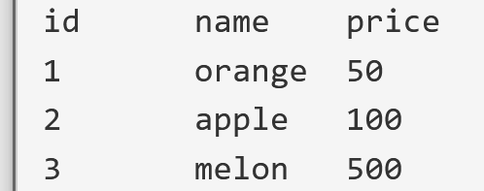
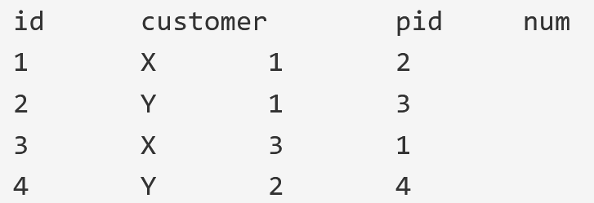
使用するテーブル
テーブル products
テーブル sales

Slide 31
ここで行うこと
テーブル定義
CREATE TABLE ...
問い合わせ（クエリ）
SELECT ... FROM ...
SELECT ... FROM ... WHERE ...
行の挿入
INSERT INTO ...
問い合わせ結果の保存
CREATE TABLE AS ...

Slide 32
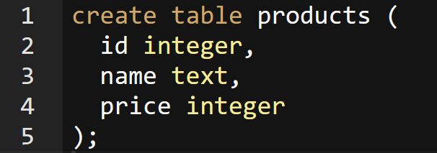
テーブル定義 products
１から5行目に、次の SQL を入れ、「実行」をクリック。
エラーメッセージが出ないことを確認
※ エラーメッセージが出たときは、SQLを修正してから、
再度実行する
データ型
テキスト（文字列） text
数値 integer, real

Slide 33
ここで，補足説明
SQL プログラムは消さずに，
下に書き加えるようにしてください
資料のスクリーンショットでは「行番号」
も付けているので，参考にしてください

Slide 34
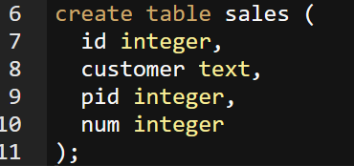
テーブル定義 sales
6から 11行目に、次の SQL を入れ、「実行」をクリック。
エラーメッセージが
出ないことを確認

Slide 35
ここで，補足説明
行の挿入
ID | 商品名 | 単価
1 | みかん | 50
2 | りんご | 100
3 | メロン | 500
ID | 商品名 | 単価
1 | みかん | 50
2 | りんご | 100
3 | メロン | 500
4 | レモン | 80
insert into 商品 values(4, 'レモン', 80);
テーブル名
値の並び．半角のカンマ「,」で区切る
※ 文字列は半角の「'」で囲む

Slide 36
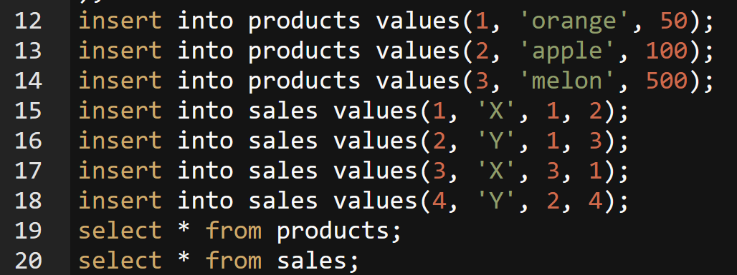
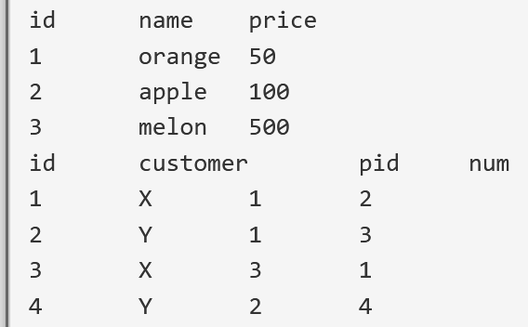
新しい行の挿入
12から 20行目に、次の SQL を入れ、「実行」をクリック。確認

Slide 37
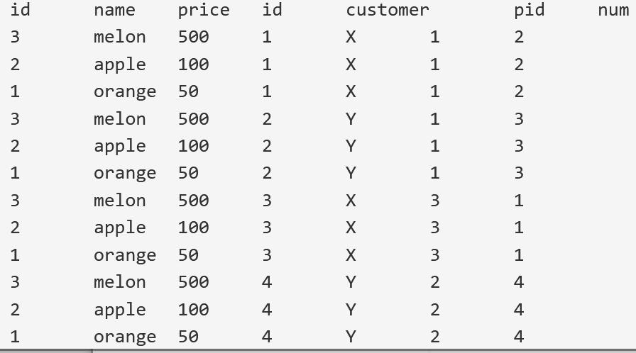
結合（2つのテーブルのすべてのペア）
① 次の SQL 問い合わせを実行し確認
行（行）の順序が違っている場合がある

Slide 38
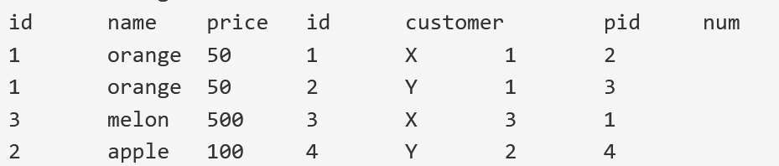
結合（結合条件あり）
② 次の SQL 問い合わせを実行し確認

Slide 39
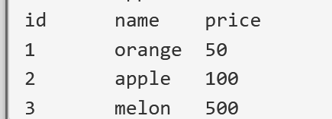
並べ替え（ソート）
③ 次の SQL 問い合わせを実行し確認．昇順．

Slide 40
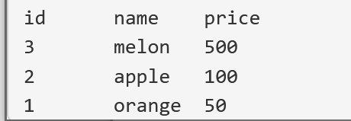
並べ替え（ソート）
④ 次の SQL 問い合わせを実行し確認．降順．

Slide 41
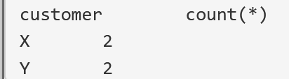
数え上げ
⑤ 次の SQL 問い合わせを実行し確認

Slide 42
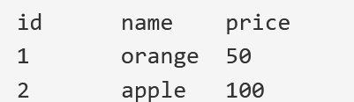
範囲指定
⑥ 次の SQL 問い合わせを実行し確認

Slide 43
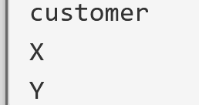
重複除去
⑦ 次の SQL 問い合わせを実行し確認

Slide 44
ここで，補足説明
次のSQL は，SQL 問い合わせ（クエリ）の結果を，新しいテーブルに保存する
【書き方】
create table ＜テーブル名＞ as ＜SQL 問い合わせ＞

Slide 45
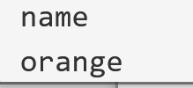
問い合わせの結果をテーブルに保存
⑧ 次の SQL 問い合わせを実行し確認

Slide 46
ここで使用した SQL
テーブル定義
CREATE TABLE ...
問い合わせ（クエリ）
SELECT ... FROM ...
SELECT ... FROM ... WHERE ...
行の挿入
INSERT INTO ...
問い合わせ結果の保存
CREATE TABLE AS ...

Slide 47
8-6. テーブルの分解と結合

Slide 48
テーブルの分解と結合の演習
今まで入れた SQL プログラムは，すべて消しても問題ありません

Slide 49
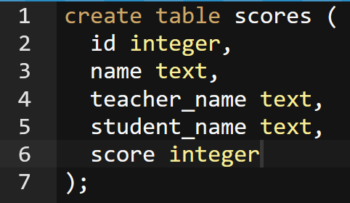
① テーブル定義
次の SQL を入れる．
データ型
テキスト（文字列） text
数値 integer, real
② 実行
エラーメッセージが出ないことを確認．表示はない．
※ エラーメッセージが出たときは、SQLを修正してから、
再度実行する

Slide 50
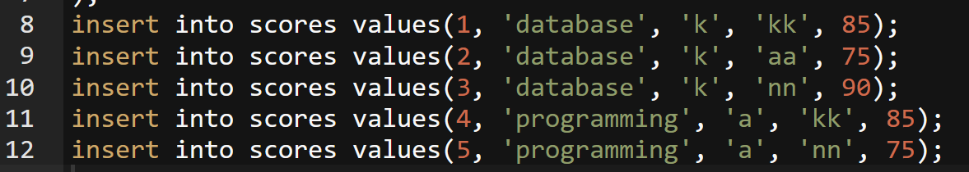
③ 行の挿入
次の SQL を書き加える．
④ 実行
エラーメッセージが出ないことを確認．表示はない．
※ エラーメッセージが出たときは、SQLを修正してから、
再度実行する

Slide 51
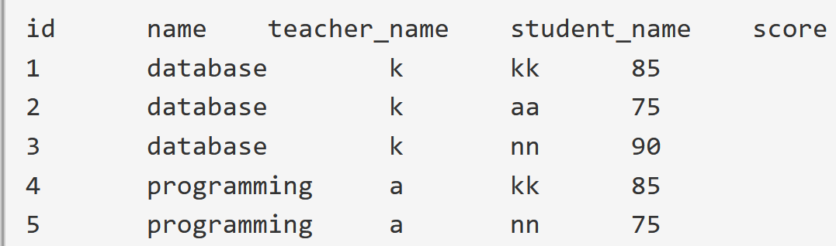
⑤ 問い合わせ
次の SQL を書き加える．
⑥ 実行
確認．
※ エラーメッセージが出たときは、SQLを修正してから、
再度実行する

Slide 52
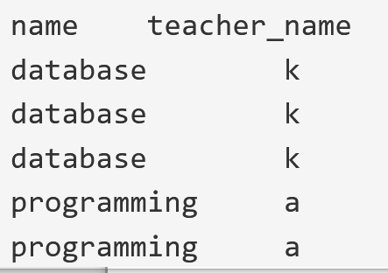
⑦ 問い合わせ
次の SQL を書き加える．
⑧ 実行
確認．
※ エラーメッセージが出たときは、SQLを修正してから、
再度実行する

Slide 53
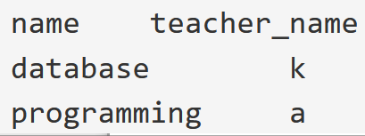
⑨ 重複行除去
次の SQL を書き加える．
⑩ 実行
確認．
※ エラーメッセージが出たときは、SQLを修正してから、
再度実行する

Slide 54
テーブルの分解
いまから，テーブル scores を，テーブル A, B に分解する
A
結合
scores
分解
テーブル
B
問い合わせの結果を、
テーブルとして保存
テーブルへの保存の方法
Access: INTO
その他のシステム(世界標準): create table … as

Slide 55
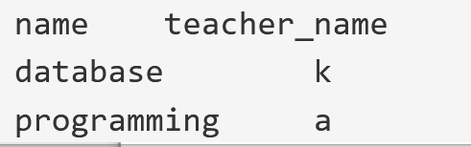
⑪ テーブルの分解のため，テーブル A の作成
次の SQL を書き加える．
⑫ 実行
確認．
※ エラーメッセージが出たときは、SQLを修正してから、
再度実行する

Slide 56
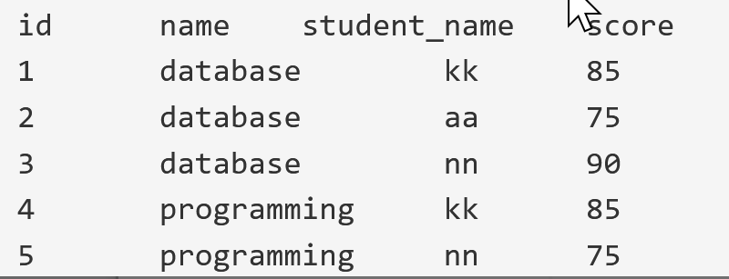
⑬ テーブルの分解のため，テーブル B の作成
次の SQL を書き加える．
⑭ 実行
確認．
※ エラーメッセージが出たときは、SQLを修正してから、
再度実行する

Slide 57
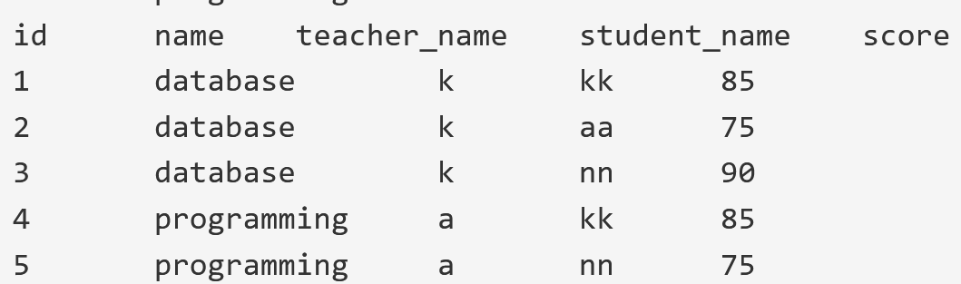
⑮ テーブル A, B の結合
次の SQL を書き加える．
⑯ 実行
確認．
※ エラーメッセージが出たときは、SQLを修正してから、
再度実行する

Slide 58
全体まとめ
リレーショナルデータベース管理システムには，さまざまな種類がある
Access, MySQL, SQLite, Oracle など
MySQL, SQLite などは，オンラインで利用できる
SQL は、リレーショナルデータベースシステムのさまざまな機能を使える言語．
SQL は世界標準なので，SQL のスキルは，さまざまなリレーショナルデータベース管理システムで通用する
データベース操作（行の挿入・削除，更新）も SQL で可能

